Slide 1

TECH CHALLENGE – FASE 3 · PÓS-TECH DATA ANALYTICS · FIAP
O Mercado Brasileiro de Dados
Panorama estratégico para expansão em Dados, Analytics e Inteligência Artificial
Grupo 6: Carlos Henrique Freitas
Maycon Suel da Silva Nunes
Vinicius Lopes Romão
Fonte dos dados: Pesquisa State of Data Brasil — Data Hackers x Bain (edições 2023, 2024 e 2025)
Notes:
1

Slide 2
CONTEXTO E OBJETIVO
Por que este estudo, e para quem
A Instituição Financeira pretende expandir sua área de Dados, Analytics e Inteligência Artificial.
3
Antes de investir, precisa compreender o cenário atual do mercado brasileiro de profissionais de dados.
edições da pesquisa analisadas
(2023, 2024 e 2025)
Este material orienta três decisões: como contratar, como capacitar e onde investir em tecnologia.
7
A análise cobre 3 edições consecutivas da pesquisa (2023–2025), permitindo enxergar tendências, não só um retrato estático.
perguntas centrais respondidas
sobre o mercado de dados
2
Notes:
2

Slide 3
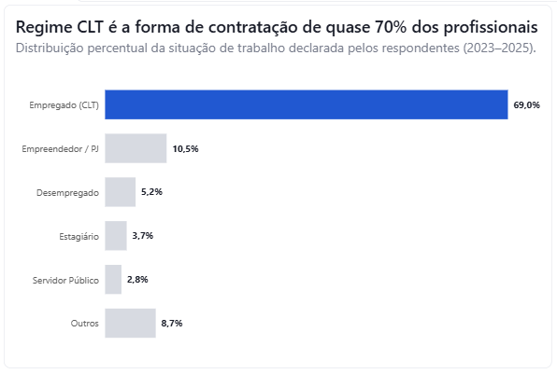
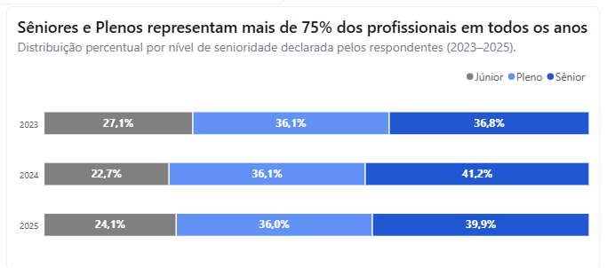
PERGUNTA 1
Como está estruturado o mercado brasileiro de Dados?
Insight O mercado é predominantemente CLT (69%) e maduro. Sênior e Pleno já somam mais de 75% em todos os anos, enquanto a fatia de Júnior vem encolhendo. A base de novos talentos está mais escassa do que a demanda por eles.
3
Notes:
3

Slide 4
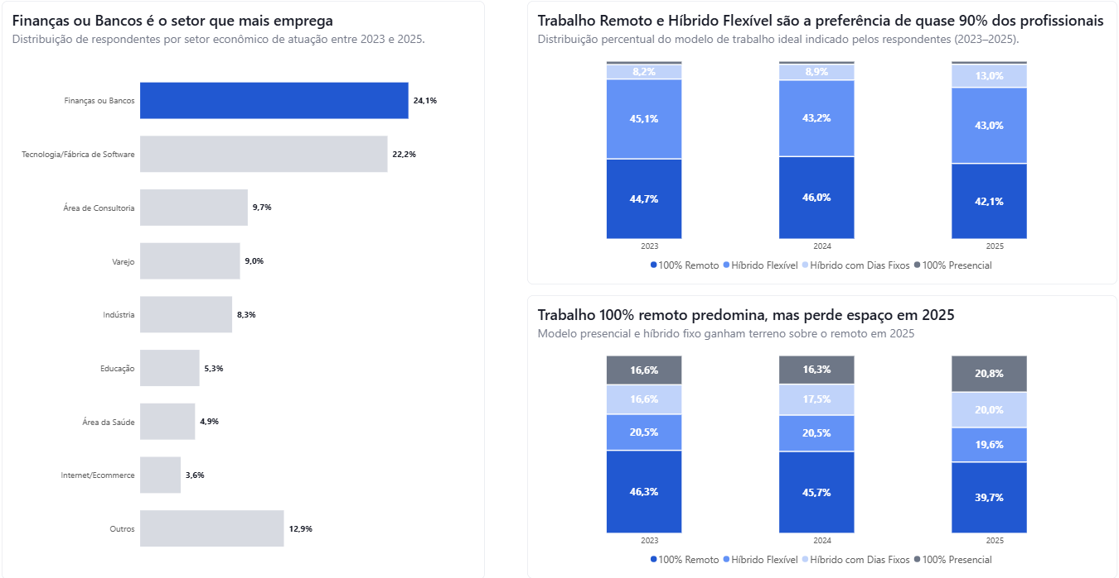
PERGUNTA 1
Como está estruturado o mercado brasileiro de Dados?
Insight O mercado setorialmente é concentrado em finanças e tech (46,3%). Sobre o modelo de trabalho, o mercado atual está puxando os profissionais para formatos mais estruturados (presencial/hibrido) em uma velocidade maior que a preferência, configurando um gap entre oque os profissionais querem e o que se prática.
3
Notes:
3

Slide 5
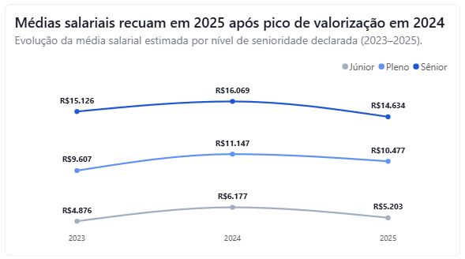
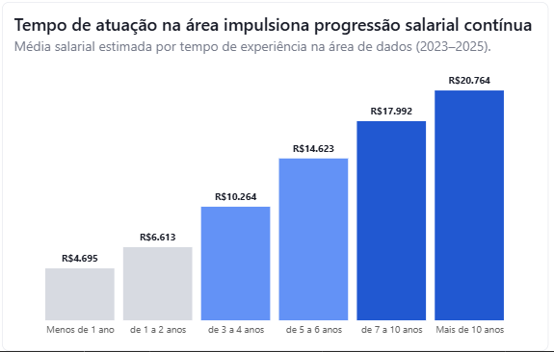
PERGUNTA 2
Quais perfis profissionais são mais valorizados pelo mercado?
Insight Enquanto o salário por senioridade oscila ano a ano (com recuo do Sênior em 2025), o salário por tempo de experiência cresce de forma consistente e acumulativa, sugerindo que tempo de carreira é um indicador mais estável de valorização do que o título de senioridade isolado
4
Notes:
4

Slide 6
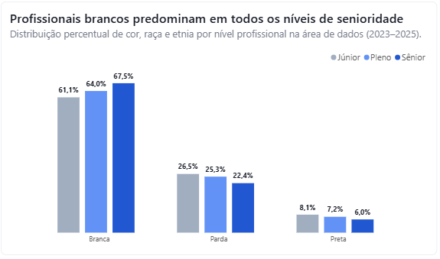
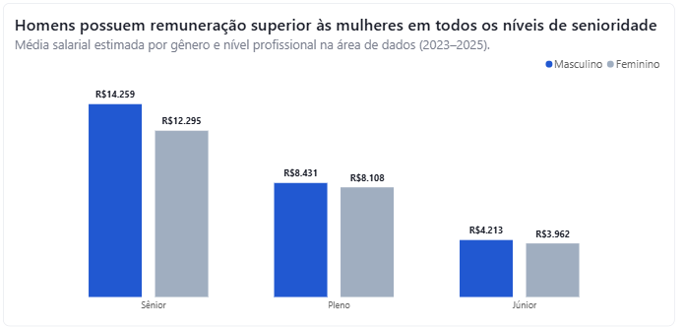
PERGUNTA 3
Qual é o cenário de diversidade nas carreiras de dados?
Insight Quanto maior a senioridade, menor a representatividade de pretos e pardos e o gap salarial de gênero aparece em todos os níveis hierárquicos. Diversidade racial e equidade de gênero precisam ser metas estratégicas, não apenas pautas de RH.
5
Notes:
5

Slide 7
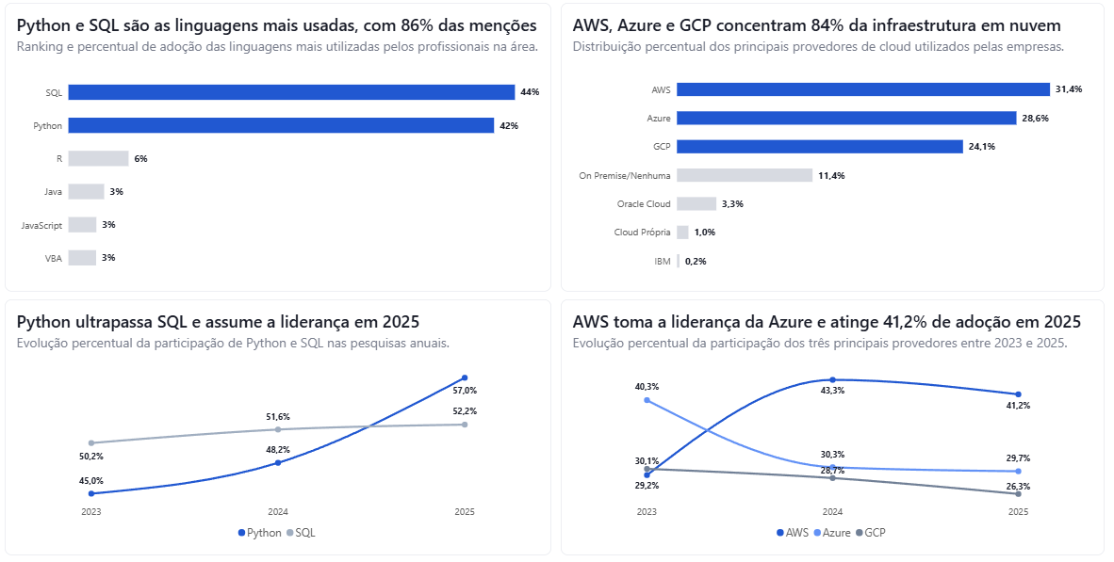
PERGUNTA 4
Quais tecnologias apresentam maior adoção entre os profissionais?
Insight Python e SQL concentram 86% das menções, muito à frente de qualquer outra linguagem. Na nuvem, AWS, Azure e GCP somam 84% da infraestrutura, com AWS na liderança. Em ambas as frentes, o mercado converge para poucos padrões dominantes. Padronizar a stack técnica nesses três pilares reduz custo e dispersão de treinamento.
6
Notes:
6

Slide 8
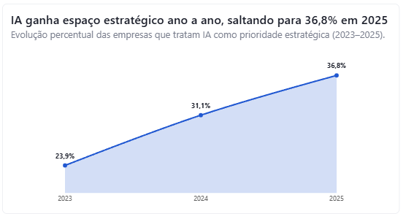
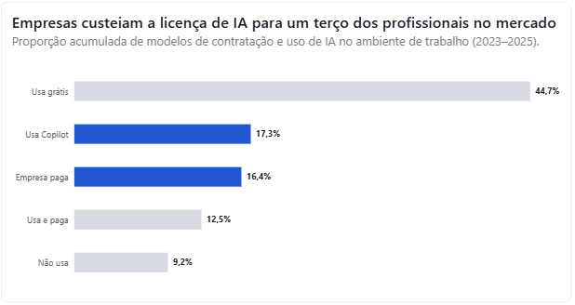
PERGUNTA 5
Qual é o índice de adoção de Inteligência Artificial e seu impacto?
Insight A prioridade estratégica de IA cresce ano a ano, mas o investimento ainda não acompanha: quase metade dos profissionais usa IA de forma gratuita e individual. Formalizar o licenciamento corporativo é o próximo passo para transformar discurso em capacidade real.
7
Notes:
7

Slide 9
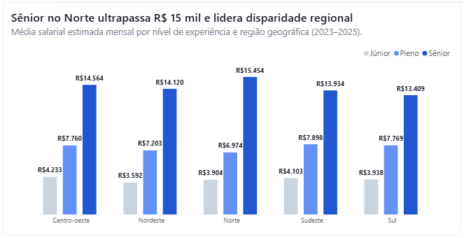
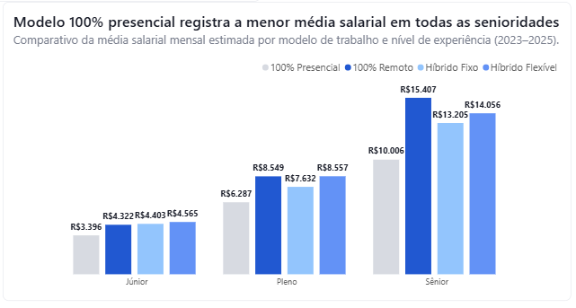
PERGUNTA 6
Existem diferenças relevantes entre regiões, senioridades ou modelos de trabalho?
Insight O modelo 100% presencial paga a menor média salarial em todas as senioridades, reforçando que o modelo de trabalho influencia diretamente na remuneração. Chama atenção também que o Norte, e não o Sudeste (polo histórico de tecnologia), lidera a remuneração regional entre Seniores, sugerindo que a escassez de talento local pesa mais que a concentração de empresas. Diante disso, exigir presencial integral é um risco real de perda de talento, enquanto manter hibridez se torna uma vantagem competitiva de atração e retenção.
8
Notes:
8

Slide 10
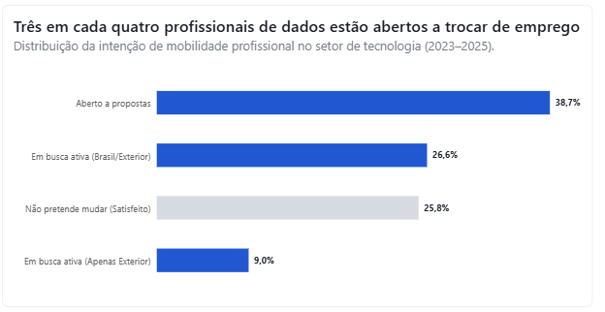
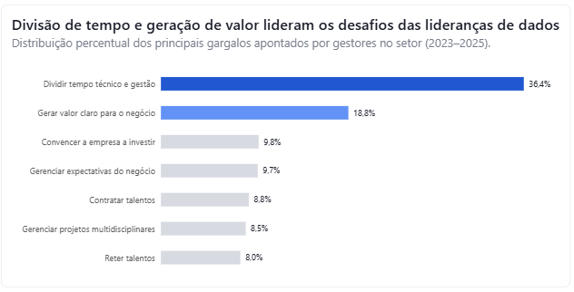
PERGUNTA 7
Quais oportunidades e desafios podem ser identificados para empresas que desejam investir em Dados e IA?
Insight Quase 75% do mercado está aberto a mudar de emprego, retenção precisa ser prioridade, não só atração. E como o maior desafio das lideranças é dividir tempo entre técnico e gestão, trilhas de carreira separadas para especialista e gestor ajudam a reduzir esse risco.
9
Notes:
9

Slide 11
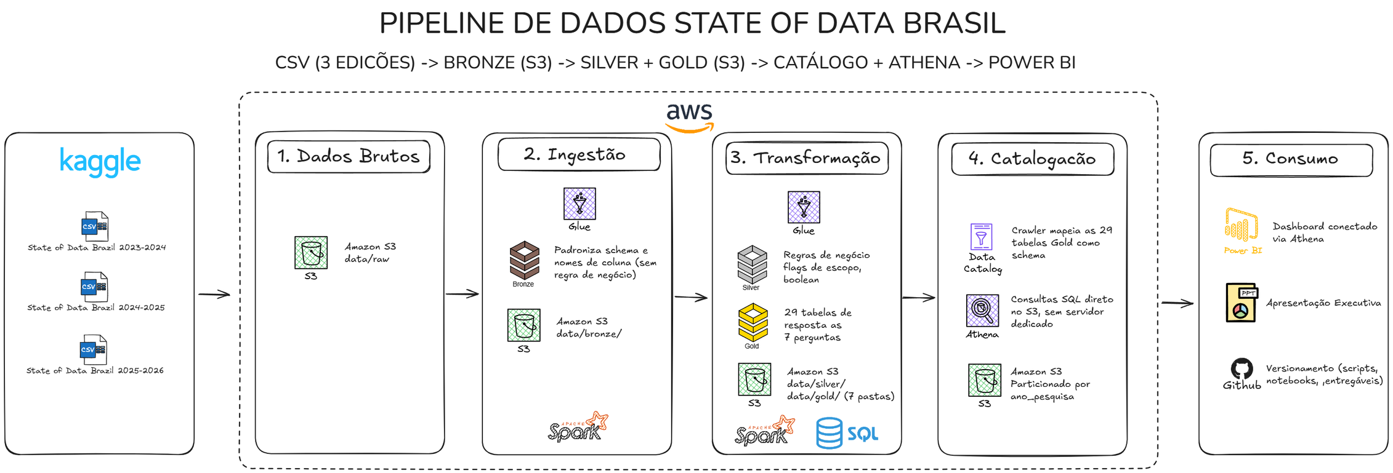
SOLUÇÃO TÉCNICA
Arquitetura da Solução em AWS
Pipeline de ingestão, processamento e disponibilização dos dados da pesquisa State of Data Brasil.
10
Notes:
10

Slide 12
CONCLUSÃO
Recomendações Estratégicas (1/2)
Contratação e Retenção
Formação e Trilha de Carreira
Manter modelo CLT com plano de carreira — é o que melhor atrai talento nesse mercado.
Estruturar programas de trainee/júnior próprios, já que a base júnior do mercado está encolhendo.
Manter ou ampliar os modelos mais flexíveis (100% remoto e Híbrido Flexível) como política padrão pode ser considerado uma vantagem competitiva de recrutamento e retenção.
Criar trilha clara de evolução Analista → Cientista/Engenheiro de Dados, que é o que realmente move o salário.
Concentrar retenção na faixa de 3 a 6 anos de experiência, quando o profissional vira Sênior e fica mais visado pela concorrência.
Incentivar pós-graduação/mestrado como política de capacitação (maior retorno salarial entre as formações).
Investir em retenção ativa: quase 75% do mercado está aberto a mudar de emprego e a satisfação vem caindo.
Separar trilhas técnica e de gestão, já que dividir esse tempo é o principal desafio das lideranças.
11
Notes:
11

Slide 13
CONCLUSÃO
Recomendações Estratégicas (2/2)
Diversidade e Equidade
Tecnologia, IA e Modelo de Trabalho
Tratar diversidade racial como prioridade estratégica — a representatividade de pretos e pardos cai conforme sobe a senioridade.
Padronizar a stack técnica em Python, SQL e AWS — linguagem e cloud líderes e em ascensão.
Implementar políticas de equidade salarial de gênero, presente em todos os níveis hierárquicos.
Formalizar investimento em IA (licenciamento corporativo), hoje majoritariamente individual e gratuito.
Antecipar contratação e capacitação em Engenharia de ML/IA, área com pouca oferta frente à demanda crescente.
Evitar exigir 100% presencial e manter hibridez como diferencial competitivo de atração e retenção.
12
Notes:
12

Slide 14



DOCUMENTOS
Entregáveis
Onde encontrar o código, os arquivos do projeto e o dashboard completo.
CÓDIGO E DESCRIÇÕES TÉCNICAS DA SOLUÇÃO
ARQUIVOS E CONTEÚDOS RELACIONADOS AO PROJETO
PAINEL COM AS ANÁLISES E VISUALIZAÇÕES
GitHub
Google Drive
Dashboard Executivo (Power BI)
github.com/viniromao159/bigdata_data_hackers
drive.google.com/drive/folders/1fDKt0R2d8Mjop54vf5LYDupLACMaQ-sz
tinyurl.com/hfvz53c3

Slide 15
Obrigado
Notes:
13

